Slide 1

Señalética del Parque Oasis Revolución
Susana olivares Vigueria
Laura Edith rodríguez Hernández

Slide 2

Planteamiento del problema
La señalética es un recurso poco utilizado en Cd. Juárez
Las áreas verdes tienen un amplio rango de importantes beneficios.
Considerando que los parques son importantes y que la señalética puede mejorar la experiencia de los usuarios la presente investigación se centra en el parque Oasis Revolución.

Slide 3

Antecedentes
Historia y objetivos del Parque Oasis Revolución
Es uno de los proyectos que impulsa el programa "Todos Somos Juárez"
Se inicio en el año 2010
Impulsado por el padre Mario Manríquez

Slide 4
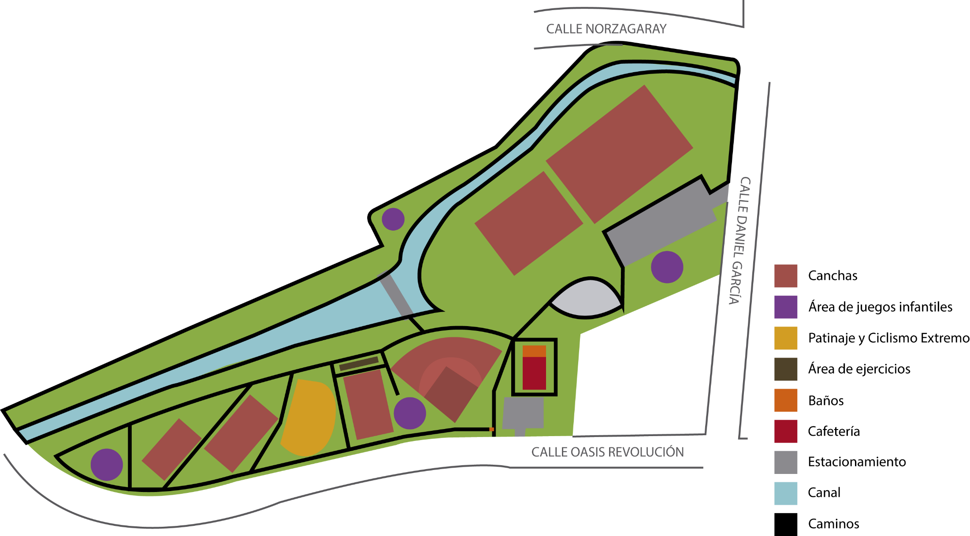

Superficie

Slide 5
Objetivos
Objetivo general
Buscar que la gente disfrute mejor del parque Oasis Revolución, con el fin de promover una convivencia más sana, respetuosa, divertida y segura, así como educar a los usuarios a mantener en mejor estado y digno este parque para un uso más seguro y así sea un mejor lugar para la comunidad.

Slide 6
Objetivos específicos
Desarrollar
Orientar
Identificar
Prevenir
Informar
Promover
Emplear

Slide 7
Justificación
Parque Central Poniente
Parque El Chamizal
Parque José Borunda
Parque Fundidora en la ciudad de Monterrey

Slide 8
Una de las ventajas que tiene un buen sistema de señalización es que ahorras tiempo, puedes hacer ejercicio, convivir, educar y mantener limpio el parque y eso es de suma importancia en la vida cotidiana de los juarenses.

Slide 9
Promover
La convivencia sana
El deporte
Uso de las instalaciones de manera segura e higiénica
Una cultura sostenible y atractiva entre los visitantes

Slide 10
Marco Teórico
María del Roció Sánchez (2005).
Joan Costa (1987)
Orozco (2010)
NOM-003-SEGOB/2002

Slide 11
Supuesto
Estableciendo los objetivos de crear un parque más seguro, respetuoso, divertido y sano, si se desarrolla una idea de comunicación basada en estos objetivos, adecuados a partir de las características de los usuarios, se realizará el diseño que puede crear un concepto innovador con imágenes agradables y textos adecuados para el Parque Oasis Revolución.

Slide 12
Metodología
Pasos:
Exploración
Entrevista
Re exploración observación
Encuestas
Comparación
Observación comparativa
Registro fotográfico

Slide 13
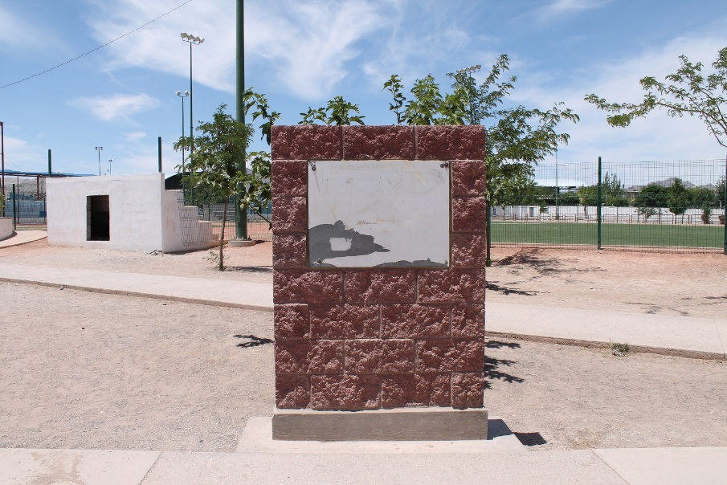
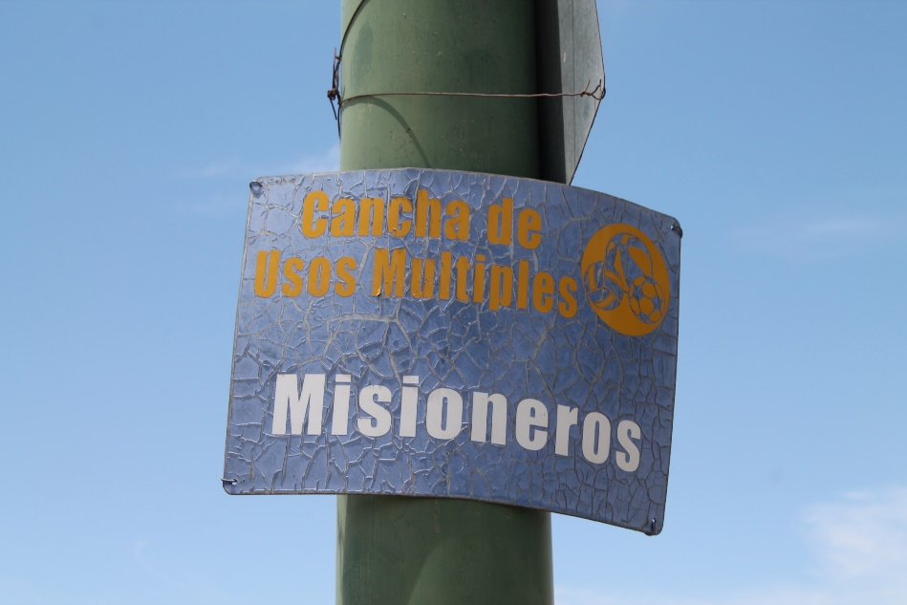
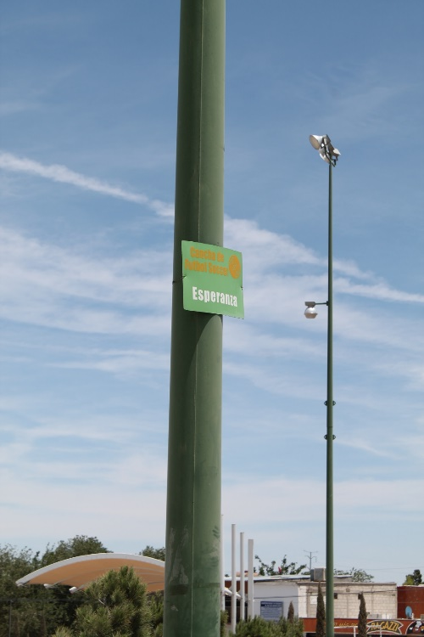

Slide 14
Planteamiento del proyecto y Recolección de la información
A continuación, se muestran las gráficas con los resultados de las encuestas realizadas a los usuarios del Parque Oasis Revolución.

Slide 15
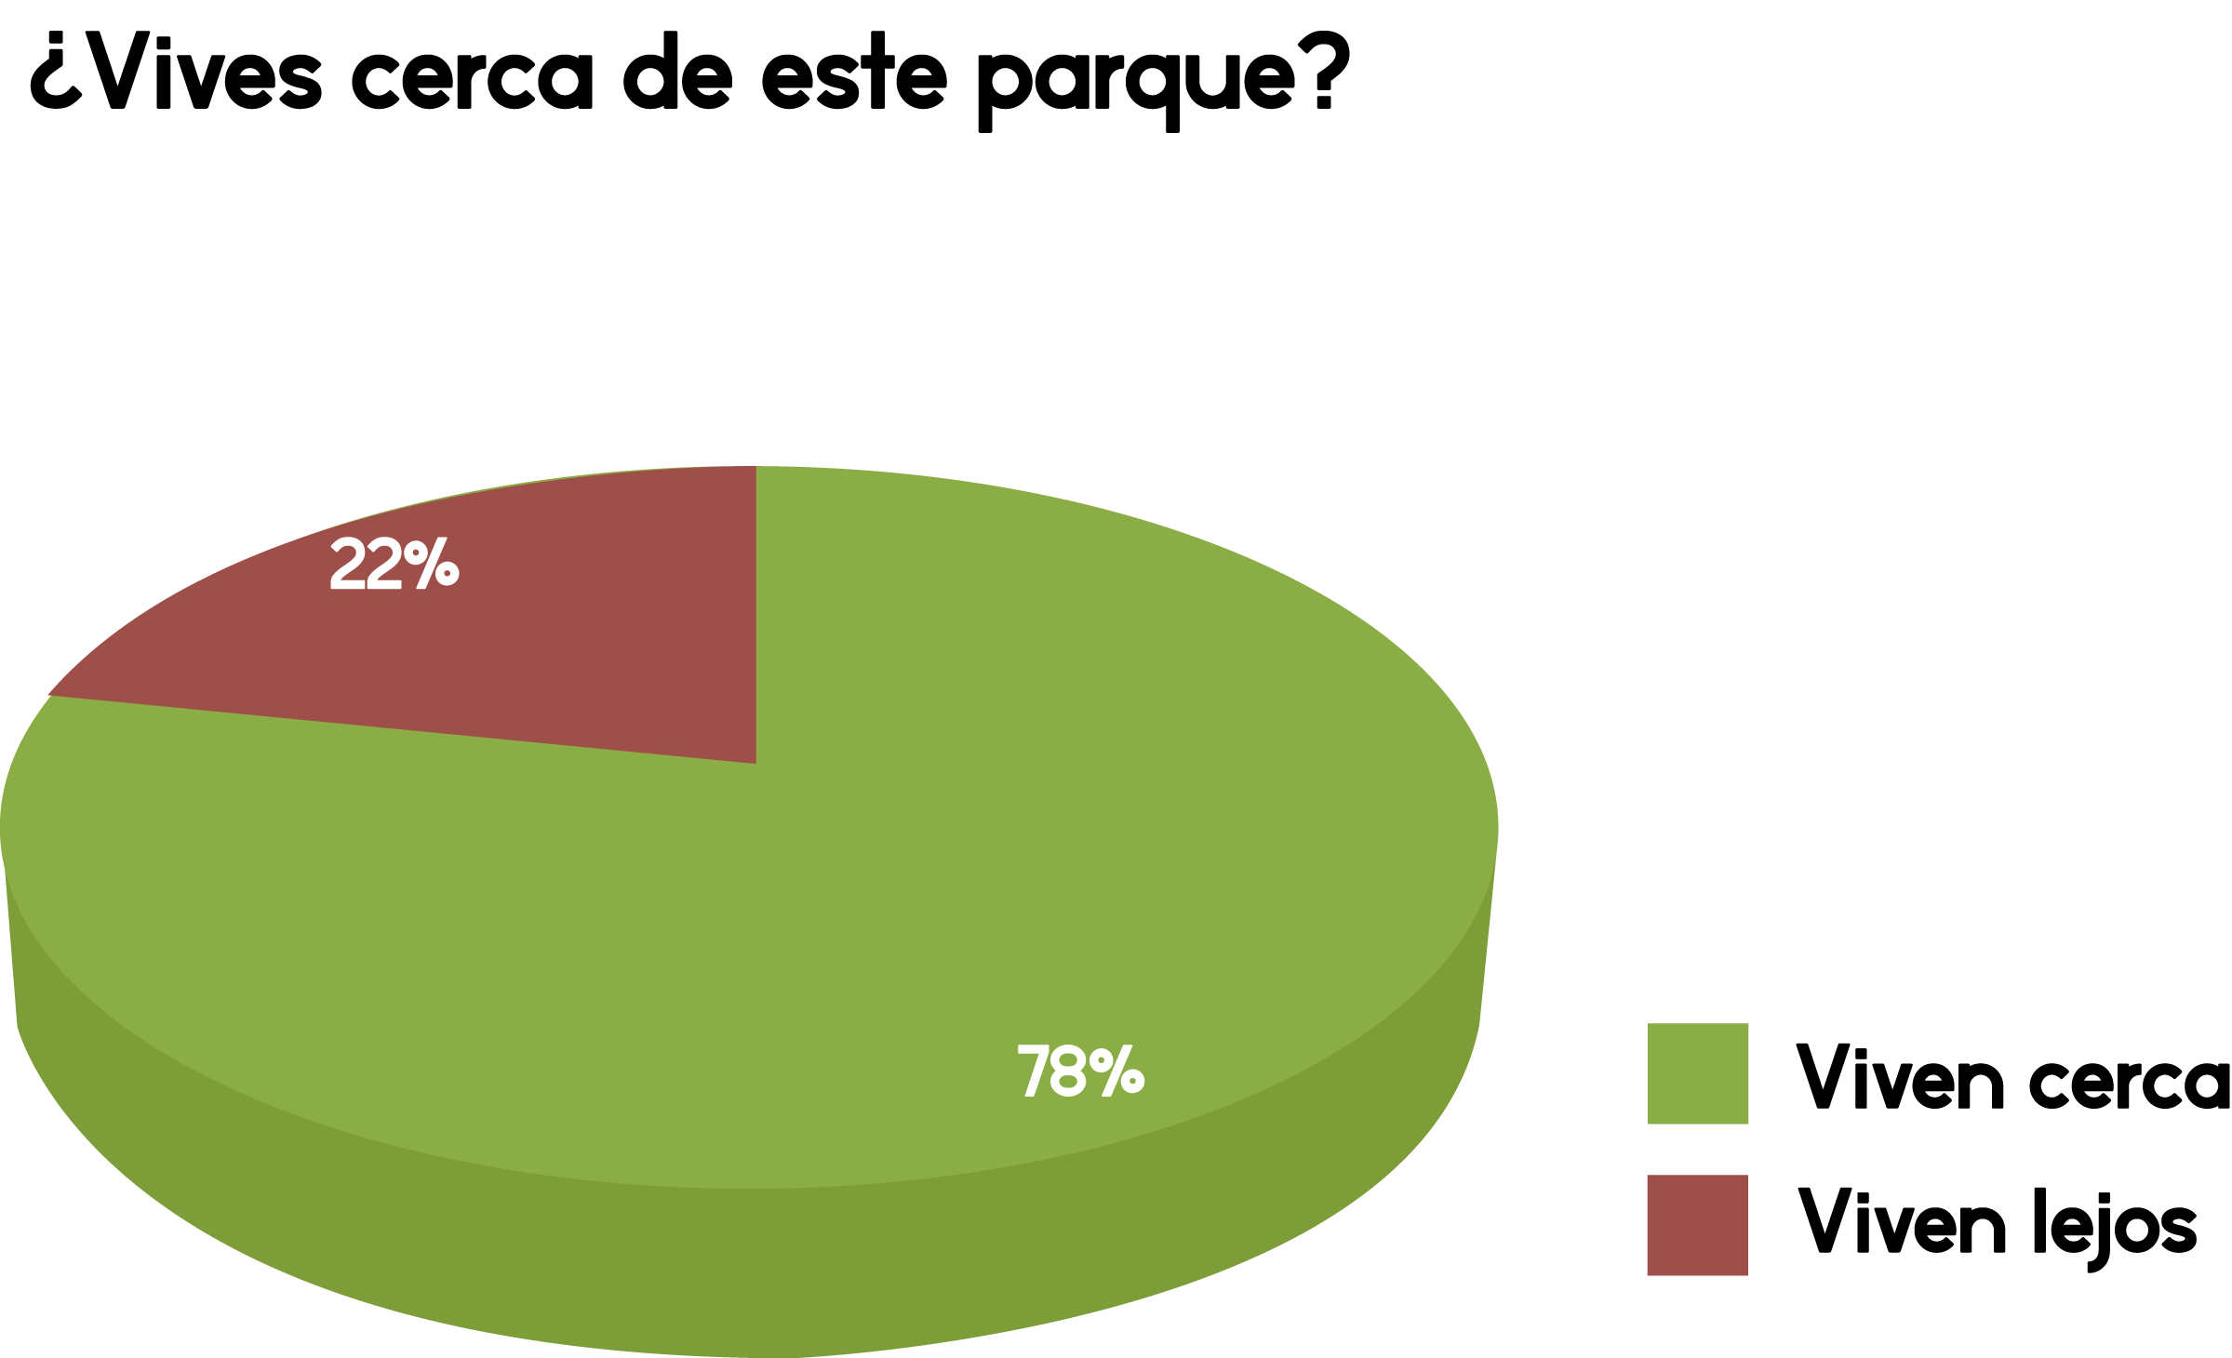

Slide 16
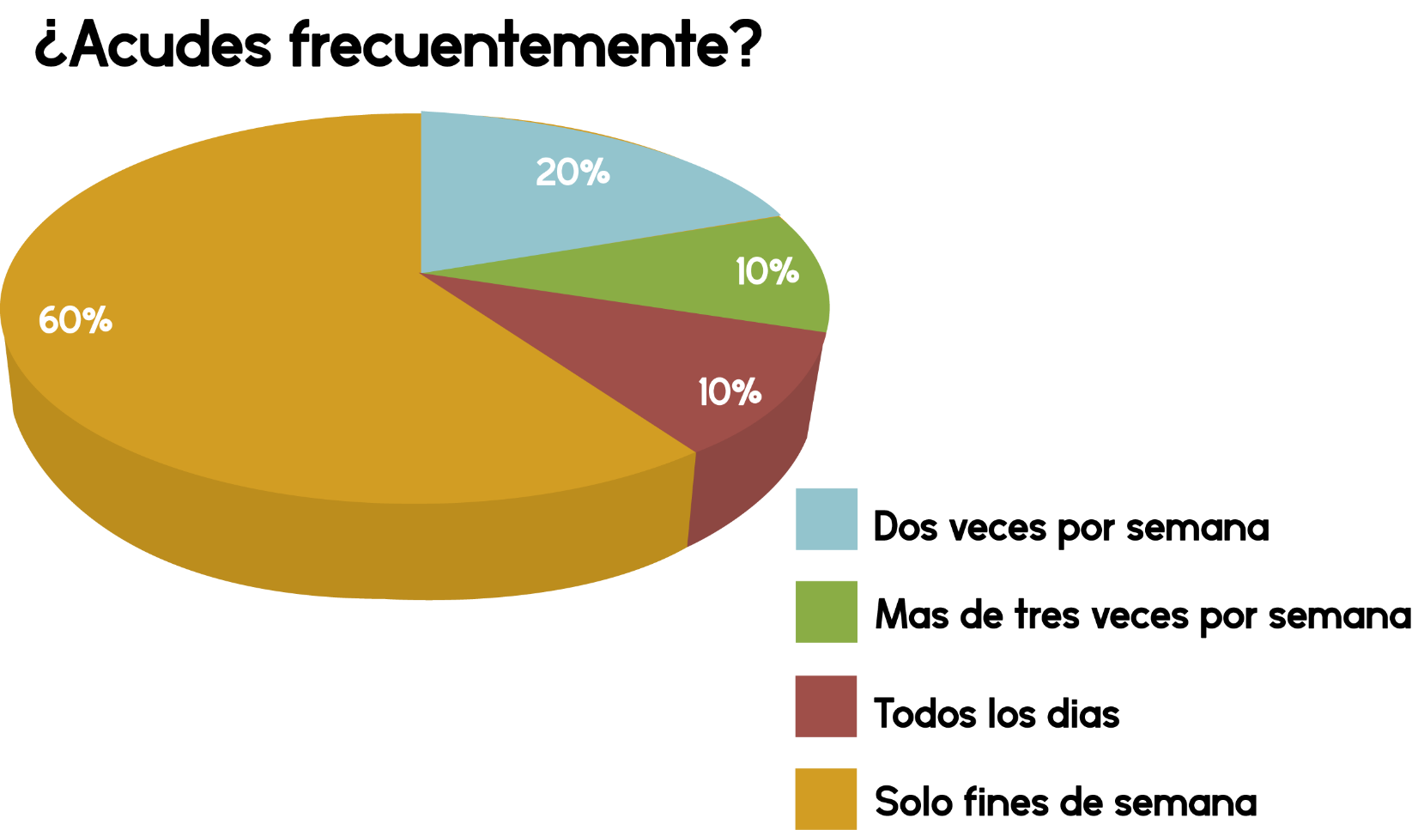

Slide 17
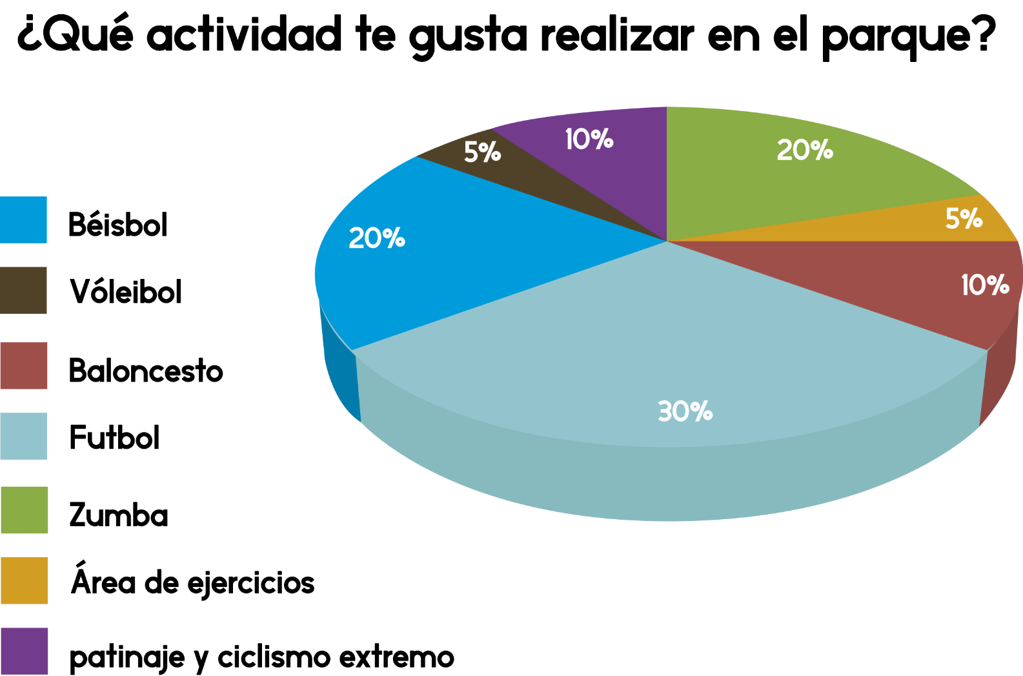

Slide 18
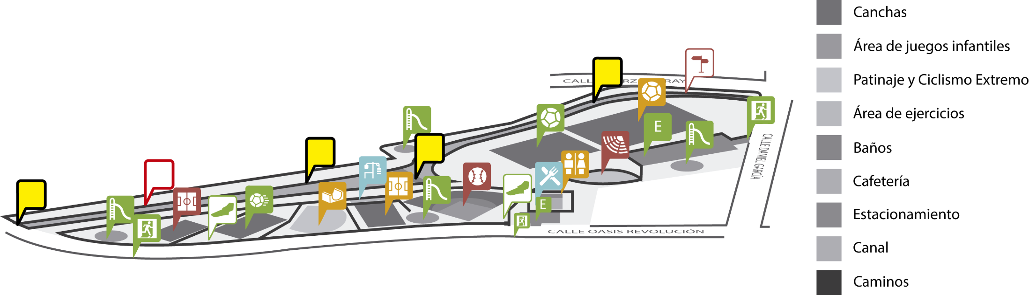
Evaluación y síntesis de la información recaudada
Las necesidades que presenta el parque son las siguientes:
Información
Identificación
Seguridad (Prevención y Prohibición)
Orientación

Slide 19
La estrategia de comunicación
En las señales informativas se hablará con un lenguaje menos formal como por ejemplo en términos de tú y no de usted ya que la mayor asistencia al parque es de adultos jóvenes, adolescentes e infantes, para hacerles sentir en confianza, además una narrativa persuasiva, amable y alegre.

Slide 20
Manual de identidad
Objetivo
Sistema de señalización el cual tiene por objetivo orientar, informa y prevenir a los usuarios del Parque Oasis Revolución, así como identificar las distintas áreas de este.

Slide 21

Logotipo

Slide 22

Retícula

Slide 23


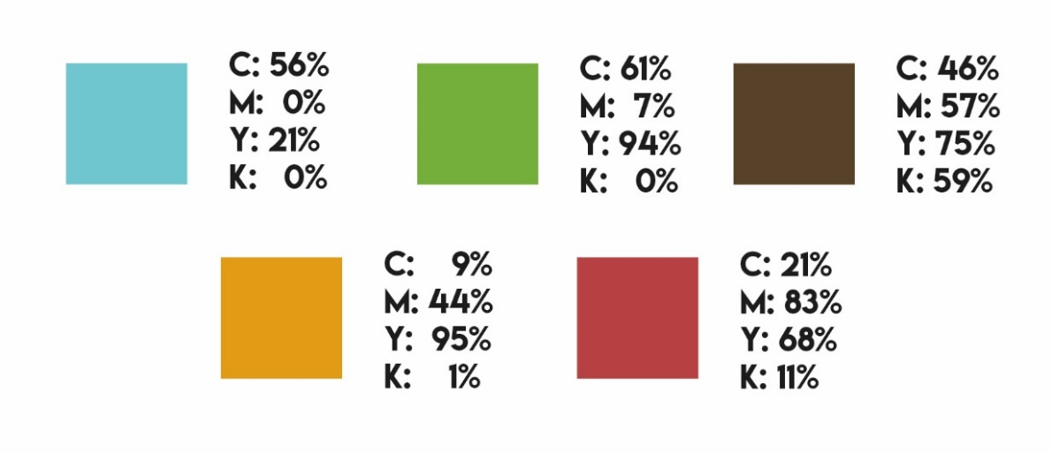
Tipografía y color

Slide 24
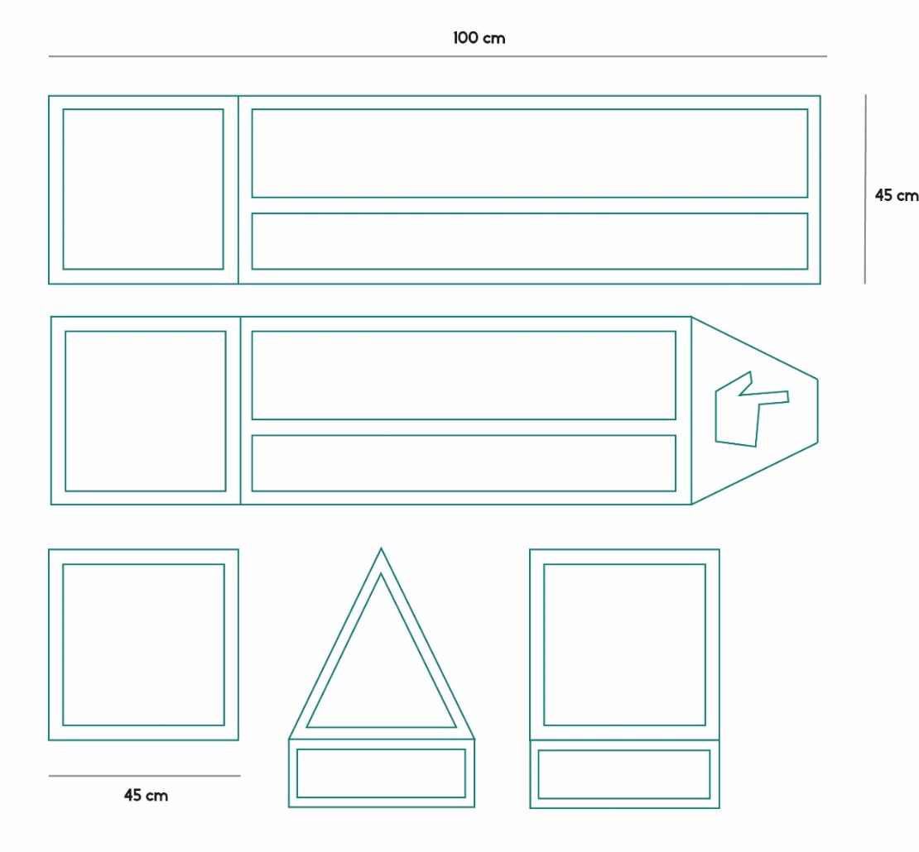
Señalética retícula

Slide 25
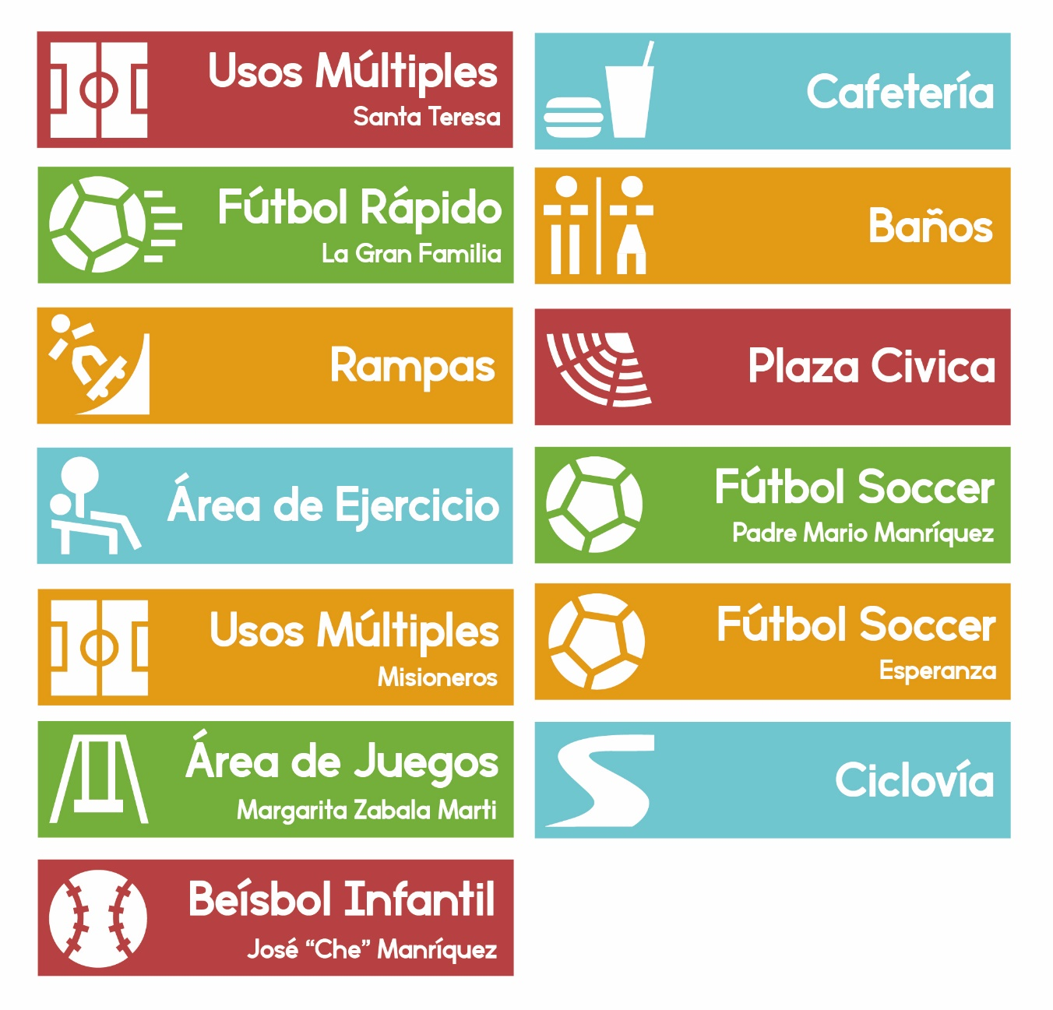
Señales de Identificación

Slide 26
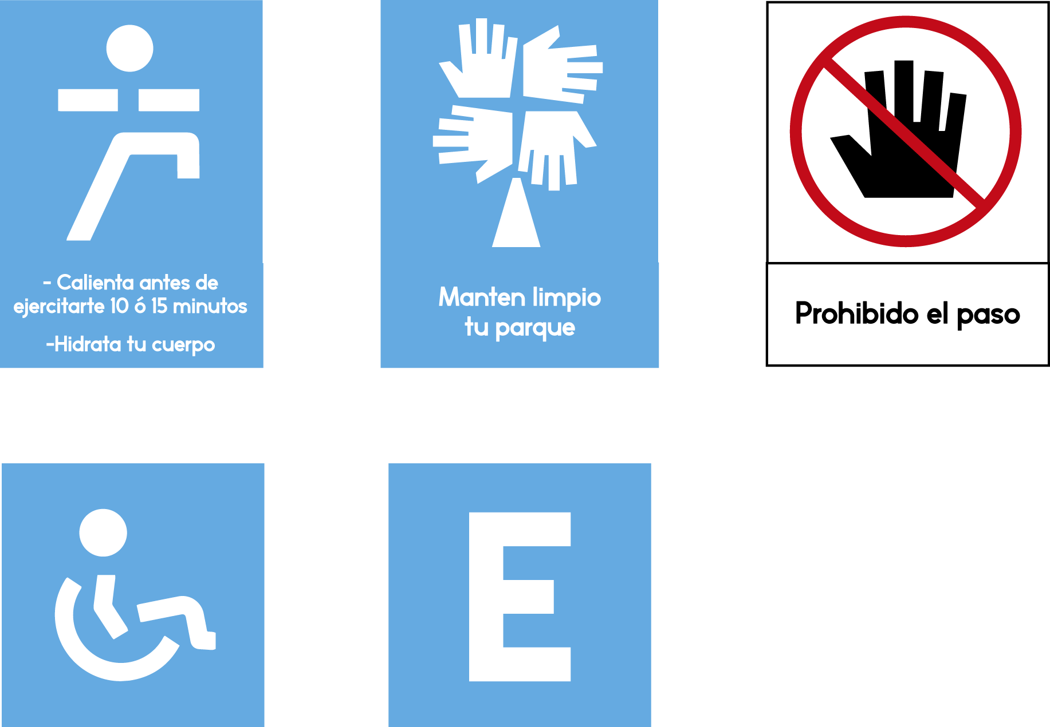
Señales de Información

Slide 27
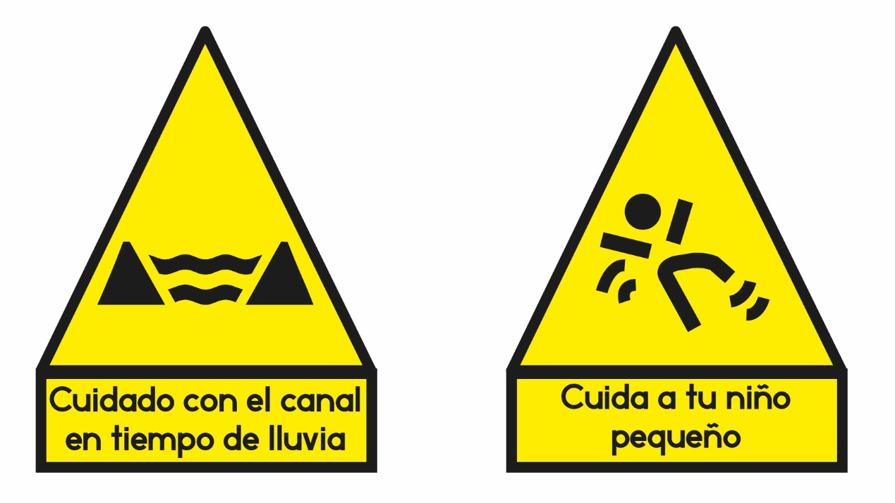
Señales de Prevención y prohibición

Slide 28

Señales de Orientación

Slide 29
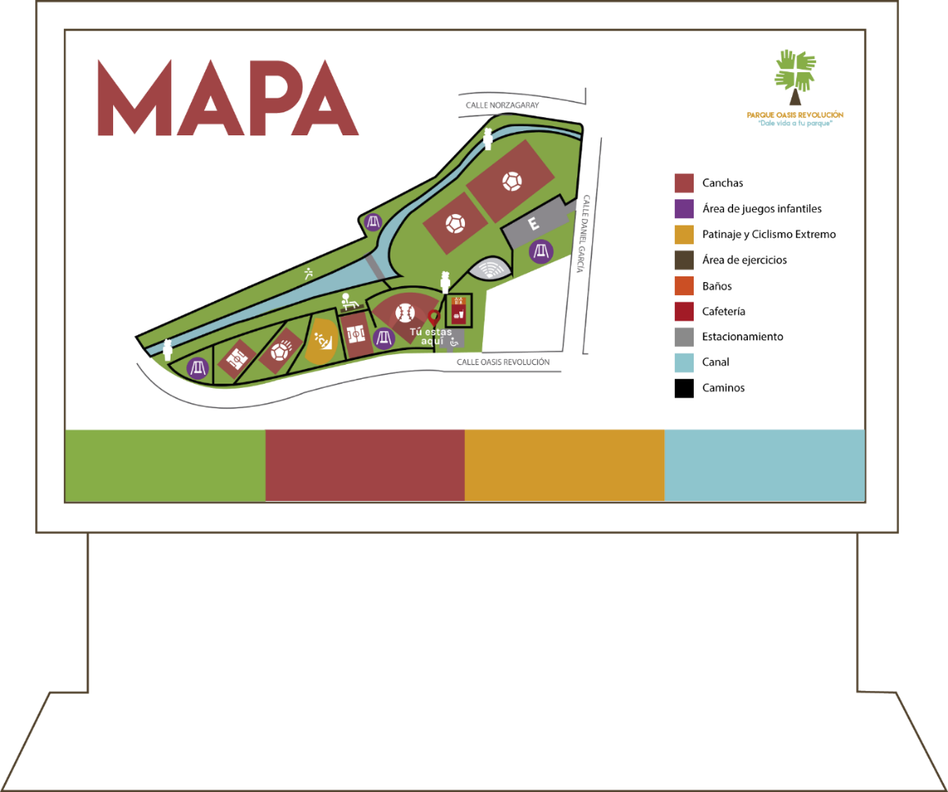
Orientación mapa

Slide 30
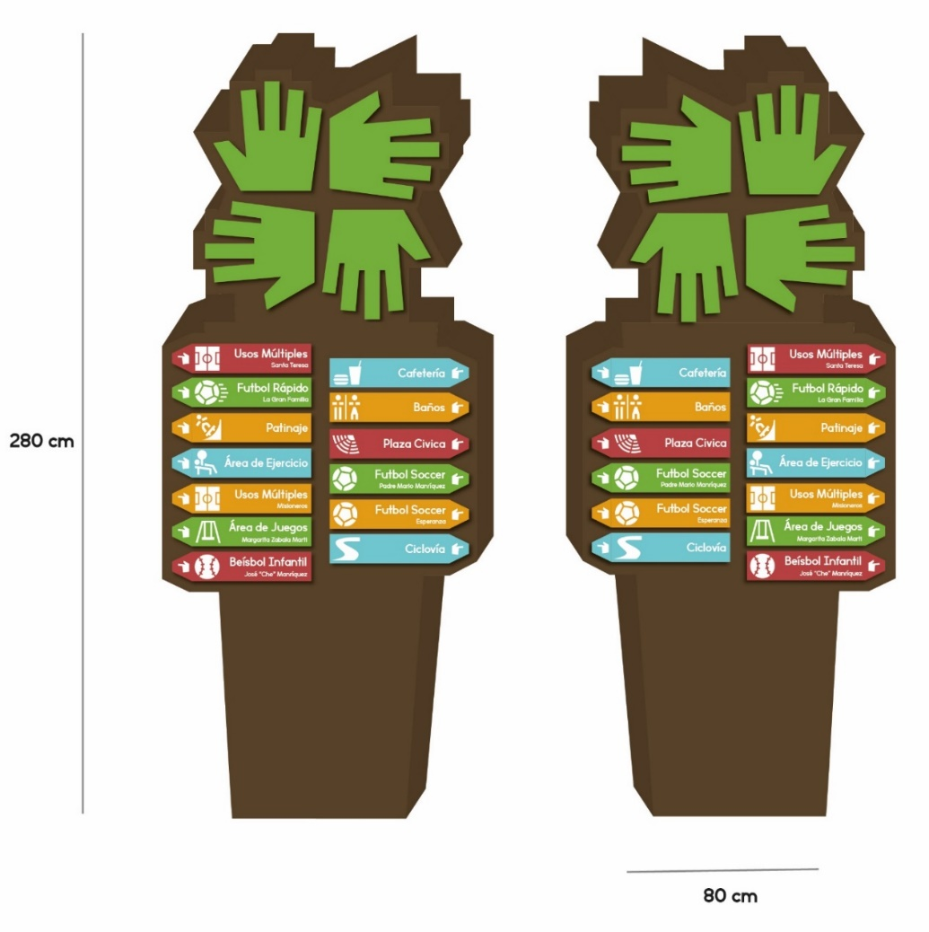
Orientación tótem

Slide 31
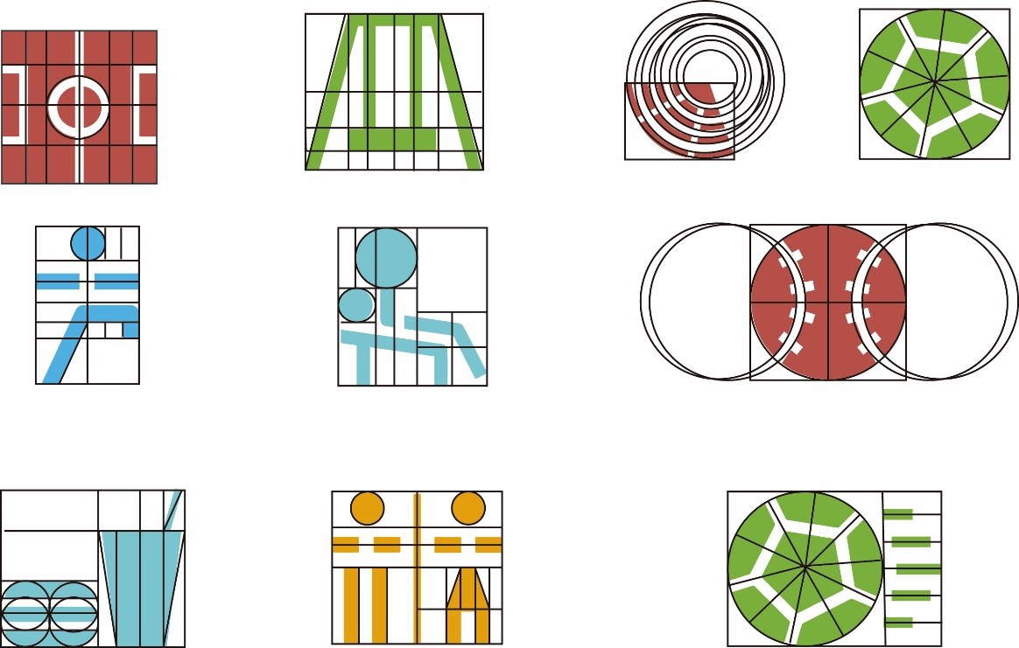
Retícula Íconos

Slide 32
Experiencia con el proyecto
Se adentró más al tema de señalética en cuanto a normas, funciones, materiales y objetivos de un sistema de señalética.
Se experimentó con la investigación cualitativa y una metodología etnográfica.

Slide 33
Logro de los objetivos
Una propuesta de señalética.

Slide 34
Conclusiones
Un proyecto de señalética contribuye a la convivencia social.
Un buen sistema de señalética ayuda a los usuarios de cualquier lugar público a orientarse, informarse, prevenirse, pero sobre educarlos a seguir las instrucciones que se muestran en los señalamientos.

